Slide 1
정렬 (Sorting)
간단한 정렬 알고리즘
선택정렬, 버블정렬, 삽입정렬
분할과 정복 (Divide and Conquer) 방법
재귀(Recursion, 순환)
분할과 정복에 의한 정렬 알고리즘
병합정렬과 퀵정렬
힙정렬
Radix 정렬

Slide 2
2. 정렬 (Sorting)
정렬: 자료들을 크기 순서대로 (오름차순으로) 나열하는 것
    입력 예: 7 9 6 2 10 4 5 9 8
      정렬: 2 4 5 6 7 8 9 9 10
정렬은 여러 응용분야 사용되는 매우 기본적인 문제
정렬알고리즘
  간단한 정렬 알고리즘: 선택정렬/버블정렬/삽입정렬
  고급 정렬 알고리즘
  (1) 분할과 정복 알고리즘 –
병합정렬(merge sort)/퀵정렬(quick sort)
  (2) 힙정렬(heapsort) – 우선순위큐 (priority queue)와 힙
힙정렬
  (3) 기수정렬(radix sort)
  …

Slide 3
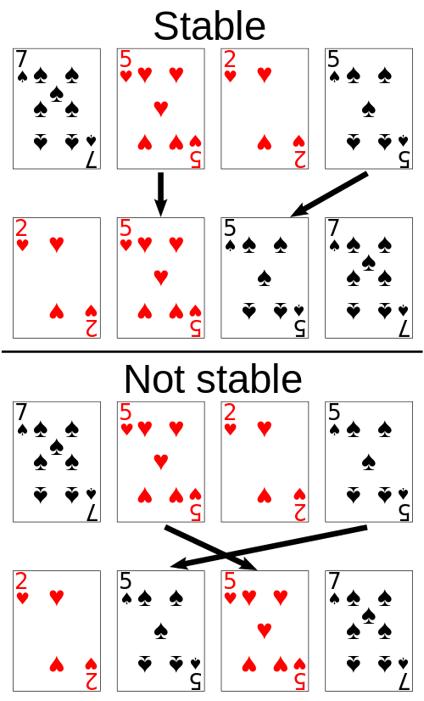
정렬알고리즘 분류
  Stable 정렬 알고리즘
    정렬할 자료들(입력 자료) 중 동일한 두 자료의 상대적인 위치가 정렬 후에도 유지되는 정렬 알고리즘
  In-place 정렬 알고리즘
    입력(정렬할 자료)을 저장하는 메모리 공간이외에 추가로 사용하는 메모리 공간이 O(1)인 정렬 알고리즘

Slide 4
2.1 선택 정렬(Selection Sort)-간단한 알고리즘
기본적인 아이디어
  각 루프마다
    최대(최소) 원소를 찾는다
    최대(최소) 원소와 마지막(가장 앞에 있는) 원소를 교환한다
    마지막(가장 앞에 있는) 원소를 제외한다
  하나의 원소만 남을 때까지 위의 루프를 반복

Slide 5
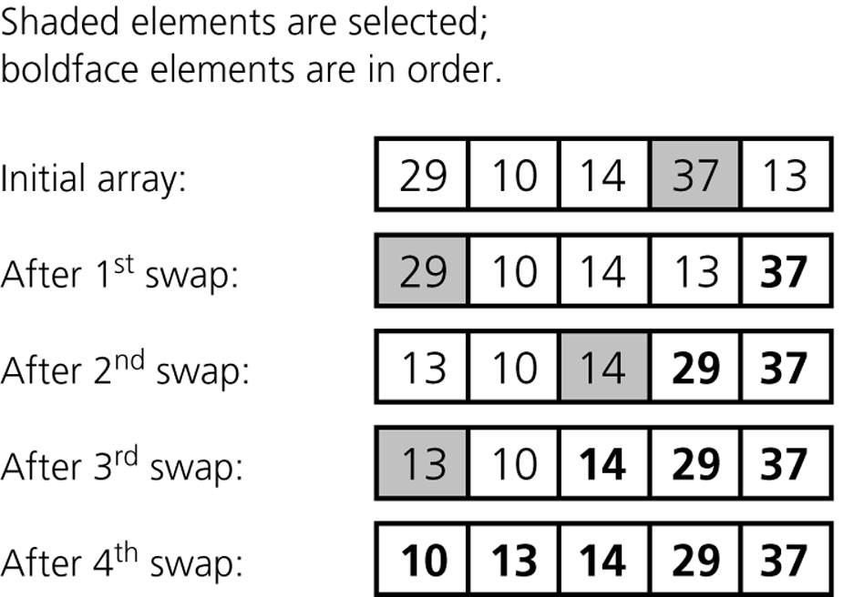
2.1 선택 정렬 - 예

Slide 6
2.1 선택 정렬 – 프로그램 및 시간 분석
프로그램 ◆시간분석
Algorithm selectionSort(a, n) for i = n-1 downto 1 // ------------ ① // a[0]부터 a[i]까지 중 가장 큰 원소의 위치 // index를 찾는다. index = 0 for j = 1 to i // ------------- ② if (a[index] < a[j]) then index = j // a[index]와 a[i]를 교환한다. // ------------ ③ int temp = a[index] a[index] = a[i] a[i] = temp
수행시간 분석 ①의 for 루프는 n-1번 반복 ②에서 가장 큰 수를 찾기 위한 원소 비교횟수: i ③의 교환은 상수 시간 작업 전체 원소 비교회수: n-1 + n-2 + …+ 2 + 1 = n(n-1)/2
최악의 경우 시간복잡도(원소 비교횟수= n-1 + n-2 + …+ 2 + 1 = n(n-1)/2
O(n²)
= 가장 좋은 경우(best case) 시간 복잡도
= 평균적인 경우 시간복잡도

Slide 7
2.2 버블 정렬 (bubble sort)-간단한 알고리즘
기본적인 아이디어
  매 단계마다 처음부터 마지막까지 차례대로 인접한 두 원소를 비교하여 뒤에 있는 원소가 앞의 원소보다 작은 경우 두 원소를 교환
  각 단계 수행 후 최대값이 마지막으로 이동하므로, 마지막 원소는 정렬대상에서 제외
  (만약 끝까지 가면서 교환이 일어나지 않았으면 정렬이 되어 있는 것임)

Slide 8
2.2 버블 정렬- 예
예 1: 초기 배열
  단계 1 - 단계 2
  단계 3 - 단계 4
29 | 10 | 14 | 37 | 13
29 | 14 | 13 | 37 | 10
14 | 13 | 29 | 10 | 37
14 | 29 | 13 | 37 | 10
13 | 14 | 29 | 10 | 37
14 | 13 | 29 | 37 | 10
13 | 14 | 29 | 10 | 37
14 | 13 | 29 | 37 | 10
13 | 14 | 10 | 29 | 37
14 | 13 | 29 | 10 | 37
13 | 14 | 10 | 29 | 37
13 | 10 | 14 | 29 | 37
13 | 14 | 10 | 29 | 37
10 | 13 | 14 | 29 | 37
13 | 10 | 14 | 29 | 37

Slide 9
2.2 버블 정렬 – 시간 분석
알고리즘
시간분석
  최악의 경우 시간복잡도 = 가장 좋은 경우 시간복잡도 = 평균적인 경우 시간복잡도: O(n²)
Algorithm bubbleSort(a, n) for i = n – 1 downto 1 // i는 정렬하고자 하는 원소들의 마지막 위치 for j = 0 to i-1 if(a[j] > a[j+1]) then a[j]와 a[j+1]을 교환
수행시간:
원소 비교횟수 = (n-1)+(n-2)+···+2+1 =
O(n²)

Slide 10
2.2 개선된 버블 정렬 알고리즘
예2
  단계 1
70 | 60 | 10 | 20 | 30 | 40 | 50
70 | 60 | 10 | 20 | 30 | 40 | 50
60 | 70 | 10 | 20 | 30 | 40 | 50
60 | 10 | 70 | 20 | 30 | 40 | 50
60 | 10 | 20 | 70 | 30 | 40 | 50
60 | 10 | 20 | 30 | 70 | 40 | 50
60 | 10 | 20 | 30 | 40 | 70 | 50
60 | 10 | 20 | 30 | 40 | 50 | 70

Slide 11
2.2 개선된 버블정렬 알고리즘 – 예2 (계속)
예2
  단계 2
70 | 60 | 10 | 20 | 30 | 40 | 50
60 | 10 | 20 | 30 | 40 | 50 | 70
10 | 60 | 20 | 30 | 40 | 50 | 70
10 | 20 | 60 | 30 | 40 | 50 | 70
10 | 20 | 30 | 60 | 40 | 50 | 70
10 | 20 | 30 | 40 | 60 | 50 | 50
10 | 20 | 30 | 40 | 50 | 60 | 50

Slide 12
2.2 개선된 버블 정렬 알고리즘 – 예2 (계속)
예2
  단계 3
  단계 3에서 교환이 일어나지 않았으므로, 이는 정렬되어 있음을 의미한다. 정렬과정이 끝난다.
70 | 60 | 10 | 20 | 30 | 40 | 50
10 | 20 | 30 | 40 | 50 | 60 | 70
10 | 20 | 30 | 40 | 50 | 60 | 70
10 | 20 | 30 | 40 | 50 | 60 | 70
10 | 20 | 30 | 40 | 50 | 60 | 70
10 | 20 | 30 | 40 | 50 | 60 | 70

Slide 13
2.2 개선된 버블 정렬 알고리즘
알고리즘
시간분석
  최악의 경우 시간 W(n) : O(n²) ⇨ 역순으로 정렬되어 있는 입력
  가장 좋은 경우 시간 B(n) : O(n) ⇨ 정렬되어 있는 입력
Algorithm bubbleSort(a, n) for i = n – 1 downto 1 sorted = true for j = 0 to i-1 if(a[j] > a[j+1]) then a[j]와 a[j+1]을 교환 sorted = false // 정렬이 되어 있지 않은 상태로 바꿈 if (sorted) return
수행시간:
원소 비교횟수 ≤ (n-1)+(n-2)+···+2+1 =
O(n²)

Slide 14
2.3 삽입정렬 (Insertion Sort)-간단한 알고리즘
기본적인 idea
  a[0]부터 a[i-1]까지 정렬되어 있을 때 a[i]까지 포함하여 정렬하는 알고리즘을 이용
알고리즘
Algorithm insertionSort(a, n) for i = 1 to n-1 // a[1]부터 차례대로 삽입하여 정렬함 temp = a[i] for j = i-1 downto 0 // 정렬되어 있는 a[0..i-1]에 a[i]를 삽입함 if (a[j]> temp) then a[j+1] = a[j] else break // for loop을 끝까지 수행한 경우에는 j = -1이라 가정 a[j+1] = temp

Slide 15
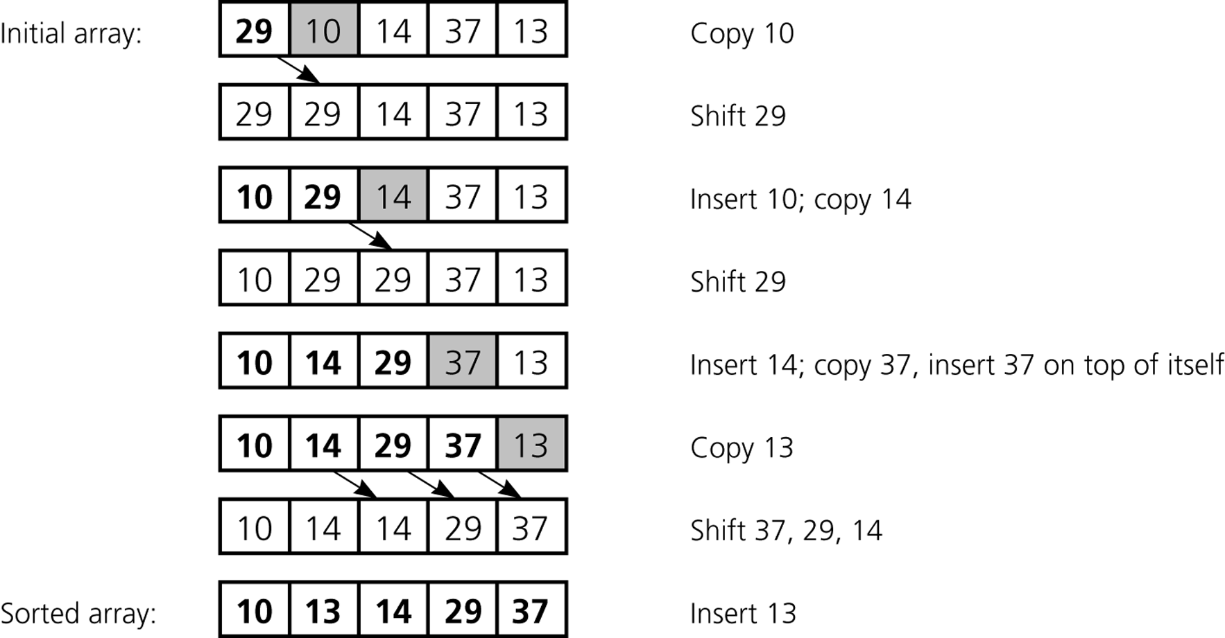
2.3 삽입 정렬 - 예

Slide 16
2.3 삽입 정렬 – 시간 분석
시간 분석
  최악의 경우 시간복잡도
  W(n) : O(n²) ⇒ 역순으로 정렬되어 있는 입력
  가장 좋은 경우 시간복잡도
  B(n) : O(n) ⇒ 정렬되어 있는 입력
  평균적인 경우 시간복잡도
  A(n) : O(n²)

Slide 17
간단한 정렬알고리즘 Summary
  장점: 이해하기 쉽다.
    코딩하기 쉽다.
  단점: 입력이 클 경우 시간이 많이 걸린다.
 | Best Case | Worst Case | Average Case | Stable? | In Place ?
선택정렬 | O(n²) | O(n²) | Ө(n²) | No | Yes
버블정렬 | O(n²) => O(n) | O(n²) | Ө(n²) | Yes | Yes
삽입정렬 | O(n) | O(n²) | Ө(n²) | Yes | Yes
Stability Property: Relative positions of two equal elements remain the same in the output as in the input.

